Slide 1
PandemicClassroom

Slide 2
PandemicClassroom
Environ 20% des français ont été, sont ou seront atteint de dépression.
2,1% à 3,4% des enfants, et 14% des adolescents
Sur 12 millions d’élèvent français âgés de 12 à 19 ans, 2% à 5% sont atteint de phobie scolaire.

Slide 3
PandemicClassroom
Incertitude
Pression parentale
Instabilité familiale
Pression sociale
Anxiété
Stress
Instabilité scolaire
Angoisse

Slide 4
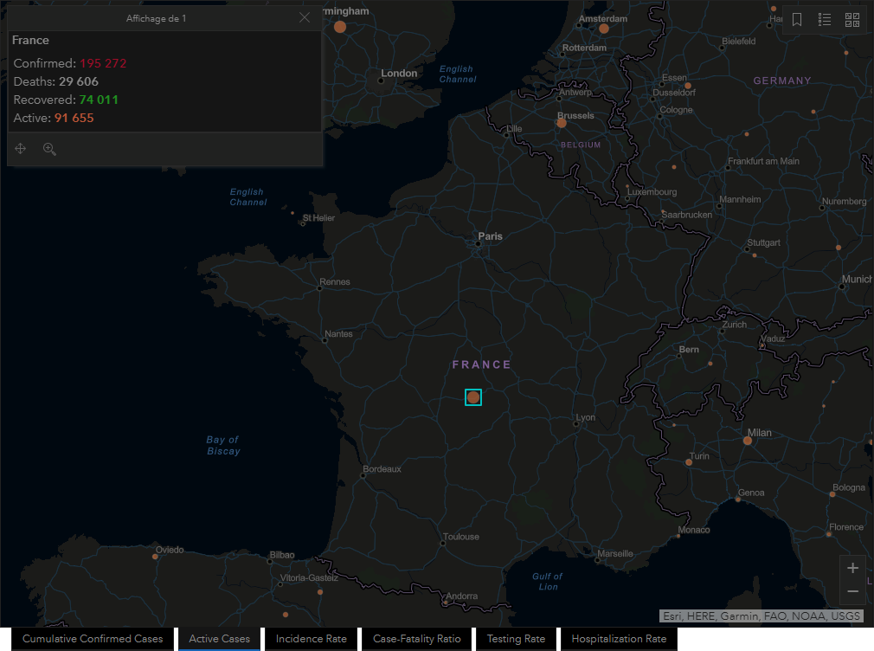
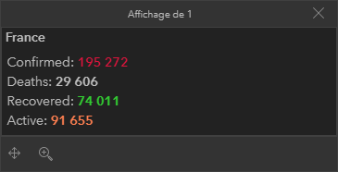
PandemicClassroom
Chiffres en date du 19/06/2020
COVID-19 Dashboard by the CSSE at Johns Hopkins University
Notes:
COVID-19 Dashboard by the Center for Systems Science and Engineering (CSSE) at Johns Hopkins University (JHU)

Slide 5
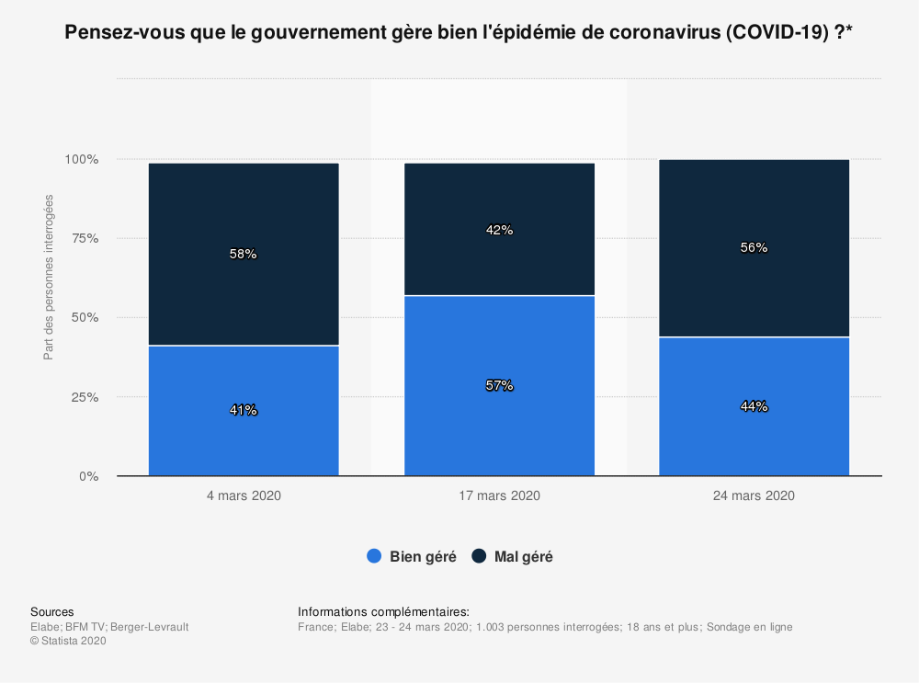
PandemicClassroom

Slide 6
PandemicClassroom
Genre : Jeu de gestion
Vue : ¾ de dessus
Nombre de joueurs : Solo
Support : PC, mobile
Cibles : Corps enseignants, personnel éducatif, parent curieux
Modèle économique : Retail sans DRM
Valeur(s) : Observation et réflexion
Intention(s) : Anticipation de diverses situations

Slide 7
PandemicClassroom
Le joueur incarne un membre du corps enseignant ou administratif d’une école primaire. Son but est de veiller au mieux sur le bien-être des enfants de ladite école en situation de pandémie.
Il devra donc jongler avec le stress, l’anxiété, l’humeur, etc des enfants en prenant des décisions administratives diverses.

Slide 8
PandemicClassroom
Observer
Surveiller l’état des enfants
Prêter attention à l’environnement
Gérer
Prendre des décisions sur le plan administratif, éducatif et ludique
Constater l’impact des actions ou de l’absences d’actions du joueur.

Slide 9
PandemicClassroom
Observer
Constater
Gérer

Slide 10
PandemicClassroom
Une direction artistique simple, épurée et colorée dans le but d’optimiser la lisibilité à l’écran pour le joueur.
Sur le plan sonore, musique d’ambiance allant du léger et entrainant vers l’oppressif et angoissant en plus d’effets sonores immersifs tel que des éclats de voix d’enfants, des sons de fournitures.

Slide 11
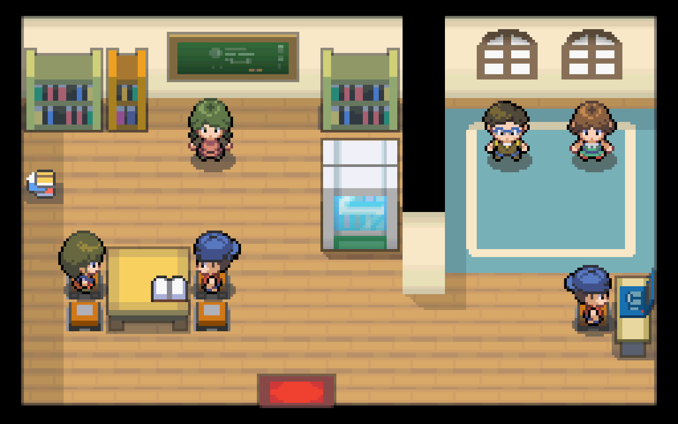
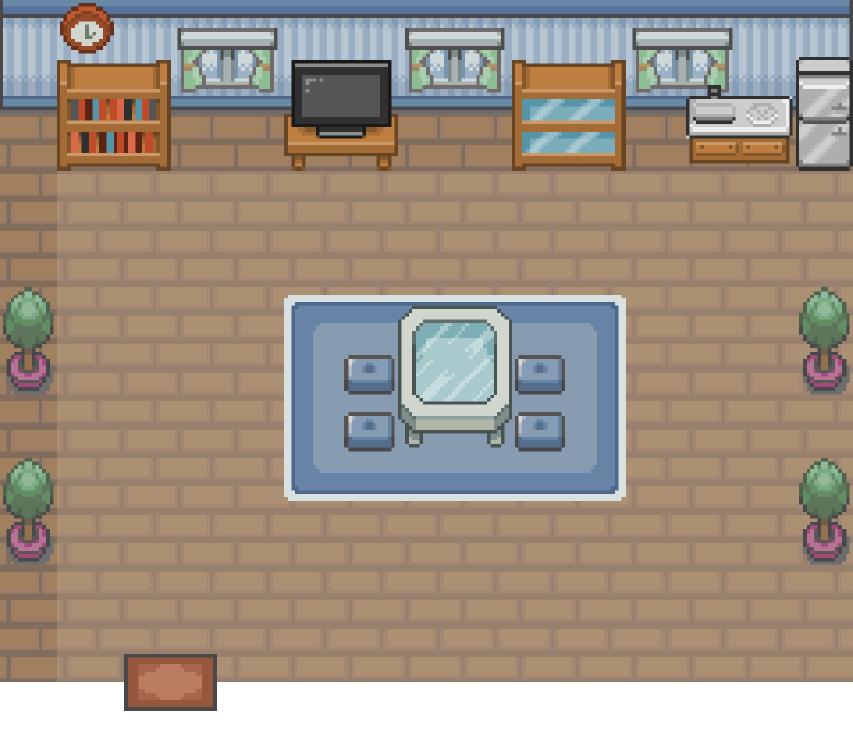
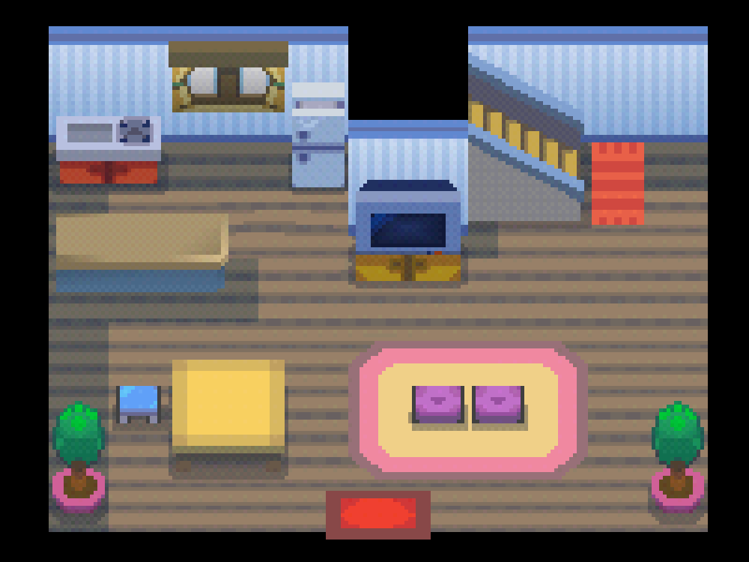
PandemicClassroom

Slide 12
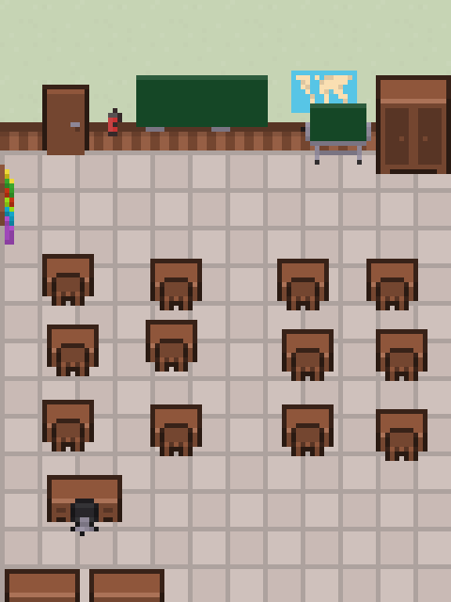
PandemicClassroom

Slide 13

PandemicClassroom
Lockdown_Song
by Stefan Kartenberg
(c) Copyright 2020 Licensed under a Creative Commons Attribution Noncommercial (3.0) license. http://dig.ccmixter.org/files/JeffSpeed68/61287 Ft: Javolenus
Kindergarten Classroom Ambience
de la chaîne Youtube
The Hollywood Edge Sound Effects Library
https://www.youtube.com/watch?v=w_qw_OvzXdQ

Slide 14
PandemicClassroom

